Slide 1
Cymwysterau Newydd lefel 4 a 5 ar gyfer Iechyd a Gofal Cymdeithasol
New Level 4 and 5 Qualifications for Health and Social Care
Karen Wakelin
(Gofal Cymdeithasol Cymru /
Social Care Wales)
Notes:
Bydd y cyflwyniad hwn yn mynd â chi drwy'r cymwysterau lefel 4 a 5 newydd ar gyfer iechyd a gofal cymdeithasol ac effaith y rhain ar gofrestru fel rheolwr gofal cymdeithasol.
***
This presentation is going to take you through the new level 4 and 5 qualifications for health and social care and the impact of these on registration as a social care manager.

Slide 2
Cymhwyster ymarfer proffesiynol Lefel 4 iechyd a gofal cymdeithasol
Level 4 HSC professional practice qualification
Cynlluniwyd ar gyfer arweinwyr tîm/practis fel DPP
2 uned orfodol
Dewis 1 uned ddewisol o blith detholiad o 7 maes
Asesu
Designed for team/practice leaders as CPD
2 mandatory units
Choose 1 optional unit from selection of 7 areas
Assessment
Notes:
Dyluniwyd y cymhwyster hwn ar gyfer y gweithwyr hynny sy'n dymuno datblygu lefel o arbenigedd mewn maes ymarfer penodol. Gallant gynnwys arweinwyr tîm neu arweinwyr ymarfer.
Gellir gweld cynnwys y cymhwyster yn y Fanyleb Cymhwyster ac mae'r ffordd y bydd yn cael ei asesu i'w weld yn y Pecyn Asesu. Gellir dod o hyd i'r rhain ar wefan Dysgu Iechyd a Gofal Cymru https://www.healthandcarelearning.wales/qualifications/level-4-professional-practice-in-health-and-social-care
Rhaid cyflawni o leiaf 62 credyd ar gyfer y cymhwyster hwn. Mae maint yr unedau llwybr yn amrywio ychydig, ac mae'n bosibl y bydd angen ychydig mwy o gredydau na hyn ar rai dysgwyr.
Mae dwy uned orfodol yn y cymhwyster:
Deddfwriaeth, damcaniaethau a modelau ymarfer sy'n canolbwyntio ar yr unigolyn / plentyn (uned wybodaeth)
Ymarfer proffesiynol (uned ymarfer)
Ac amrywiaeth o unedau dewisol neu unedau llwybr - bydd dysgwyr yn dewis un o'r rhain:
Arwain ymarfer gydag unigolion sy'n byw gyda dementia
Arwain ymarfer gydag unigolion sy'n byw gydag afiechyd meddwl
Arwain ymarfer gydag unigolion sydd ag anabledd dysgu a/neu awtistiaeth
Arwain ymarfer gyda phlant a phobl ifanc sy'n derbyn gofal
Arwain ymarfer gyda phlant a phobl ifanc anabl
Arwain ymarfer gyda theuluoedd/gofalwyr
Arwain cymorth ar gyfer lleihau ymarfer cyfyngol drwy gymorth dulliau cadarnhaol ar gyfer ymddygiad
Mae'r uned orfodol gyntaf yr un peth ag un o'r tair uned orfodol yn lefel 4 sy'n paratoi ar gyfer cymhwyster arwain a rheoli y byddwn yn sôn amdani yn y sleid nesaf. Mae hyn yn caniatáu’r posibilrwydd o drosglwyddo pe bai dysgwyr yn dymuno datblygu fel rheolwr yn ddiweddarach.
Mae'r asesiad yn cynnwys:
Tasgau strwythuredig a osodwyd gan y corff dyfarnu (a fydd yn cynnwys gwerthuso arfer i wella canlyniadau i unigolion, gweithredu cynllun i wella arfer wrth osod ac arsylwi ar y gweithredu hwnnw)
Cofnod myfyriol
Portffolio o dystiolaeth
Trafodaeth broffesiynol
Bydd pob un o'r tasgau asesu ar gyfer y cymhwyster hwn yn cael ei ryddhau fesul tipyn gan yr asesydd. Bydd hyn yn sicrhau eu bod yn cael eu cwblhau yn olynol. Gan hynny, bydd yr amser y mae'n ei gymryd i'w gwblhau yn dibynnu ar ba mor gyflym mae'r dysgwr yn symud drwy'r tasgau hyn.
Gellir cyllido'r cymhwyster drwy'r Fframwaith Prentisiaethau a gall dysgwyr ddewis ei gwblhau ar ei ben ei hun neu ochr yn ochr â lefel 4 Paratoi ar gyfer Arwain a Rheoli ym maes Iechyd a Gofal Cymdeithasol. Rhaid i bob dysgwr sy'n defnyddio cyllid prentisiaethau gwblhau cymwysterau sgiliau hanfodol hefyd.
Dim ond un uned llwybr y gellir ei chwblhau ar gyfer y cymhwyster, ond gellir defnyddio cynnwys unrhyw un o'r unedau i lywio datblygiad proffesiynol parhaus
Rhaid i ddysgwyr fod yn 18 oed o leiaf i gyflawni'r cymhwyster hwn. Rhaid iddynt hefyd fod mewn rôl lle gallant ddarparu tystiolaeth o ymarfer ar y lefel hon.
***
This qualification has been designed for those workers who wish to develop a level of expertise in a particular area of practice, they may include team leaders or practice leaders.
The content of the qualification can be found in the Qualification Specification and the way it will be assessed can be found in the Assessment Pack. These can be found on Health and Care Learning Wales website https://www.healthandcarelearning.wales/qualifications/level-4-professional-practice-in-health-and-social-care
A minimum of 62 credits must be achieved for this qualification. The size of the pathway units vary a little and some learners may need slightly more credits than this.
There are two mandatory units in the qualification:
Legislation, theories and models of person/child centred practice (knowledge unit)
Professional practice (practice unit)
And a range of optional or pathway units - learners will select one of these:
Leading practice with individuals living with dementia
Leading practice with individuals living with mental ill health
Leading practice with individuals with learning disability and/or autism
Leading practice with children and young people who are looked after
Leading practice with disabled children and young people
Leading practice with families/carers
Leading support for reducing restrictive practices through positive approaches for behaviour support
The first mandatory unit is the same as one of the three mandatory units in the level 4 preparing for leadership and management qualification which we will talk about in the next slide. This allows an element of transferability should learners wish to develop as a manager at a later date.
The assessment is made up of:
Structured tasks set by the awarding body (that will include evaluation of practice to improve outcomes for individuals, implementation of a plan to improve practice in the setting and observation of that implementation)
A reflective log
A portfolio of evidence
A professional discussion
Each of the assessment tasks for this qualification will be released incrementally by the assessor, this will ensure they are completed sequentially. The length of time it takes to complete will therefore depend on the speed at which the learner moves through these tasks.
The qualification can be funded through the Apprenticeship Framework and learners can choose to complete it on its own or alongside the level 4 Preparing for Leadership and Management in Health and Social Care. All learners using apprenticeship funding must complete essential skills qualifications as well.
Only one pathway unit can be completed for the qualification but the content of any of the units can be used to inform CPD
Learners must be at least 18 years of age to undertake this qualification, they must also be in a role where they can provide evidence of practice at this level.

Slide 3
Cymwysterau Lefel 4 iechyd a gofal cymdeithasol ar gyfer ymarferydd eiriolaeth, bywydau a rennir a gwasanaethau cymdeithasol
Level 4 HSC qualifications for advocacy, shared lives and social services practitioner
Wedi'u cynllunio ar gyfer meysydd â swyddogaeth benodol
Asesu
Designed for specific functional areas
Assessment
Notes:
Mae'r cymwysterau hyn wedi eu datblygu ar gyfer meysydd swyddogaethol.
Bydd yr asesiad yn debyg i ddull asesu’r cymwysterau eraill, ond gan ganolbwyntio’n fwy penodol ar swyddogaethau'r rôl
Byddwn yn cynnal digwyddiadau ar wahân ar gyfer y cymwysterau hyn gan eu bod yn benodol i rôl
***
These qualifications have been developed for functional areas.
The assessment will be similar to that of the other qualifications but with a stronger focus on the functions of the role
We will be running separate events for these qualifications as they are role specific

Slide 4
Cymhwyster Lefel 4 Paratoi ar gyfer arwain a rheoli ym maes iechyd a gofal cymdeithasol
Level 4 Preparing for leadership and management in H&SC qualification
Mae hwn yn rhagofyniad ar gyfer cymhwyster Lefel 5 arwain a rheoli ym maes iechyd a gofal cymdeithasol
Gwybodaeth yn unig
3 uned orfodol
Gofyniad wrth gofrestru rheolwyr newydd
This is a pre-requisite for the level 5 leadership and management in H&SC qualification
Knowledge only
3 mandatory units
Requirement for registration for new managers
Notes:
Mae’r cymhwyster 60 credyd hwn wedi ei ddatblygu ar gyfer darpar reolwyr. Mae’n seiliedig ar gymhwyster ‘Camu i fyny at reoli’ Prifysgol De Cymru ac yn darparu’r wybodaeth a’r ddealltwriaeth sydd ei hangen ar ddysgwyr i ymgymryd â rôl reoli a symud ymlaen i’r cymhwyster ymarfer lefel 5. Mae'n rhagofyniad ar gyfer arweinyddiaeth a rheolaeth lefel 5 cymhwyster ymarfer iechyd a gofal cymdeithasol a bydd ei angen ar gyfer cofrestru ynghyd â naill ai ymrestru ar gyfer y cymhwyster lefel 5 newydd (neu ei gwblhau).
Mae'r cymhwyster yn cynnwys tair uned ‘gwybodaeth yn unig’:
Deddfwriaeth, damcaniaethau a modelau ymarfer sy'n canolbwyntio ar yr unigolyn / plentyn
Fframweithiau damcaniaethol ar gyfer arwain a rheoli ym maes iechyd a gofal cymdeithasol
Arwain a rheoli perfformiad tîm effeithiol mewn gwasanaethau iechyd a gofal cymdeithasol
Mae gan bob uned gyfuniad o asesiadau ysgrifenedig a llafar a bennir gan y corff dyfarnu.
Gellir gweld cynnwys y cymhwyster yn y Fanyleb Cymhwyster ac mae'r ffordd y bydd yn cael ei asesu i'w weld yn y Pecyn Asesu. Gellir cyrchu'r rhain ar wefan Dysgu Iechyd a Gofal Cymru https://www.healthandcarelearning.wales/qualifications/level-4-prelating-for-leadership-and-management-in-health-and-social-care/
Gellir cyllido'r cymhwyster drwy'r Fframwaith Prentisiaethau a gellir ei gwblhau ochr yn ochr â chymhwyster Ymarfer Proffesiynol lefel 4 neu'r cymhwyster Arweinyddiaeth a Rheolaeth lefel 5. Yr isafswm oedran yw 18 oed
***
This 60 credit qualification has been developed for aspiring managers, it is based on the University of South Wales ‘Step up to management’ qualification and provides learners with the knowledge and understanding needed to undertake a management role and progress onto the level 5 practice qualification. It is a pre-requisite for the level 5 leadership and management of health and social care practice qualification and will be needed for registration along with either enrolment on, or completion of, the new level 5 qualification.
The qualification is made up of three knowledge only units:
Legislation, theories and models of person/child centred practice
Theoretical frameworks for leadership and management in health and social care
Leadership and management of effective team performance in health and social care services
Each unit has a combination of written and oral assessments set by the awarding body.
The content of the qualification can be found in the Qualification Specification and the way it will be assessed can be found in the Assessment Pack. These can be accessed on the Health and Care Learning Wales website https://www.healthandcarelearning.wales/qualifications/level-4-preparing-for-leadership-and-management-in-health-and-social-care/
The qualification can be funded through the Apprenticeship Framework and can be completed alongside either the level 4 Professional Practice qualification or the level 5 Leadership and Management qualification. Minimum age is 18

Slide 5
Cymhwyster Lefel 5 arwain a rheoli wrth ymarfer iechyd a gofal cymdeithasol
Level 5 Leadership and management in H&SC practice qualification
Gofyniad i gofrestru rheolwyr newydd
Unedau ymarfer gorfodol a dewisol
Requirement for registration for new managers
Mandatory and optional practice units
Notes:
Bydd angen i ddysgwyr fod wedi cwblhau naill ai Lefel 4 paratoi ar gyfer arwain a rheoli neu Gymhwyster Camu i fyny i reoli Prifysgol De Cymru cyn dechrau'r cymhwyster lefel 5. Mae'r cymhwyster hwn yn ei gwneud yn ofynnol i ddysgwyr roi'r wybodaeth maent wedi ei dysgu yn y cymhwyster/cymwysterau Lefel 4 ar waith, felly mae'n rhaid i ddysgwyr fod mewn rôl lle gallant ddangos eu bod yn cwrdd â'r gofynion.
Mae'r cymhwyster 120 credyd yn cynnwys 90 credyd cynnwys gorfodol a 30 credyd o unedau dewisol. Mae'r 90 credyd yn ymdrin ag agweddau generig ar arwain a rheoli gwasanaethau gofal cymdeithasol, gan gynnwys ymarfer sy'n canolbwyntio ar yr unigolyn / plentyn, perfformiad tîm effeithiol, ansawdd y gwasanaeth a ddarperir, ymarfer proffesiynol, diogelu ac iechyd a diogelwch.
Bydd yn ofynnol i reolwyr newydd wrth gofrestru naill ai feddu ar y cymhwyster hwn neu fod wedi ymrestru ar ei gyfer. Rhaid i'r rhai sydd wedi cofrestru ar gyfer y cymhwyster ei gwblhau cyn pen 3 blynedd ar ôl eu dyddiad cofrestru fel rheolwr.
Mae'r asesiad yn cynnwys:
Prosiect busnes yn seiliedig ar gyfle ar gyfer darpariaeth newydd neu ddiwygiedig yn y gwasanaeth/sefydliad i wella'r modd y darperir gwasanaethau (gan gynnwys arsylwi)
Cofnod myfyriol
Portffolio o dystiolaeth
Trafodaeth broffesiynol
Gellir gweld cynnwys y cymhwyster yn y Fanyleb Cymhwyster ac mae'r ffordd y bydd yn cael ei asesu i'w weld yn y Pecyn Asesu. Gellir cyrchu'r rhain ar wefan Dysgu Iechyd a Gofal Cymru https://www.healthandcarelearning.wales/qualifications/level-5-leadership-and-management-of-health-and-social-care-practice/
Gellir cyllido'r cymhwyster drwy'r Fframwaith Prentisiaethau. Yr isafswm oedran yw 18 oed
***
Learners will have needed to have completed either the Level 4 preparing for leadership and management or the USW Step up to management qualification prior to starting the level 5 qualification. This qualification requires learners to put the knowledge they have learned in the Level 4 qualification(s) into practice, so learners must be in a role where they can show that they meet the requirements.
The 120 credit qualification is made up of 90 credits mandatory content and 30 credits from optional units. The 90 credits cover generic aspects of the leadership and management of social care services including person/child centred practice, effective team performance, quality of service delivery, professional practice, safeguarding and health and safety.
It will be a requirement for registration for new managers to either hold this or be enrolled on it. Those enrolled on the qualification must complete it within 3 years of their date of registration as a manager.
The assessment is made up of:
A business project based on an opportunity for a new or revised provision within the service/organisation to improve service delivery (including observation)
A reflective log
A portfolio of evidence
A professional discussion
The content of the qualification can be found in the Qualification Specification and the way it will be assessed can be found in the Assessment Pack. These can be accessed on the Health and Care Learning Wales website https://www.healthandcarelearning.wales/qualifications/level-5-leadership-and-management-of-health-and-social-care-practice/
The qualification can be funded through the Apprenticeship Framework. Minimum age is 18

Slide 6
Ystafelloedd i drafod
Break out rooms
Cwestiwn ac ateb yn yr ystafelloedd
Q&A session in break out room

Slide 7
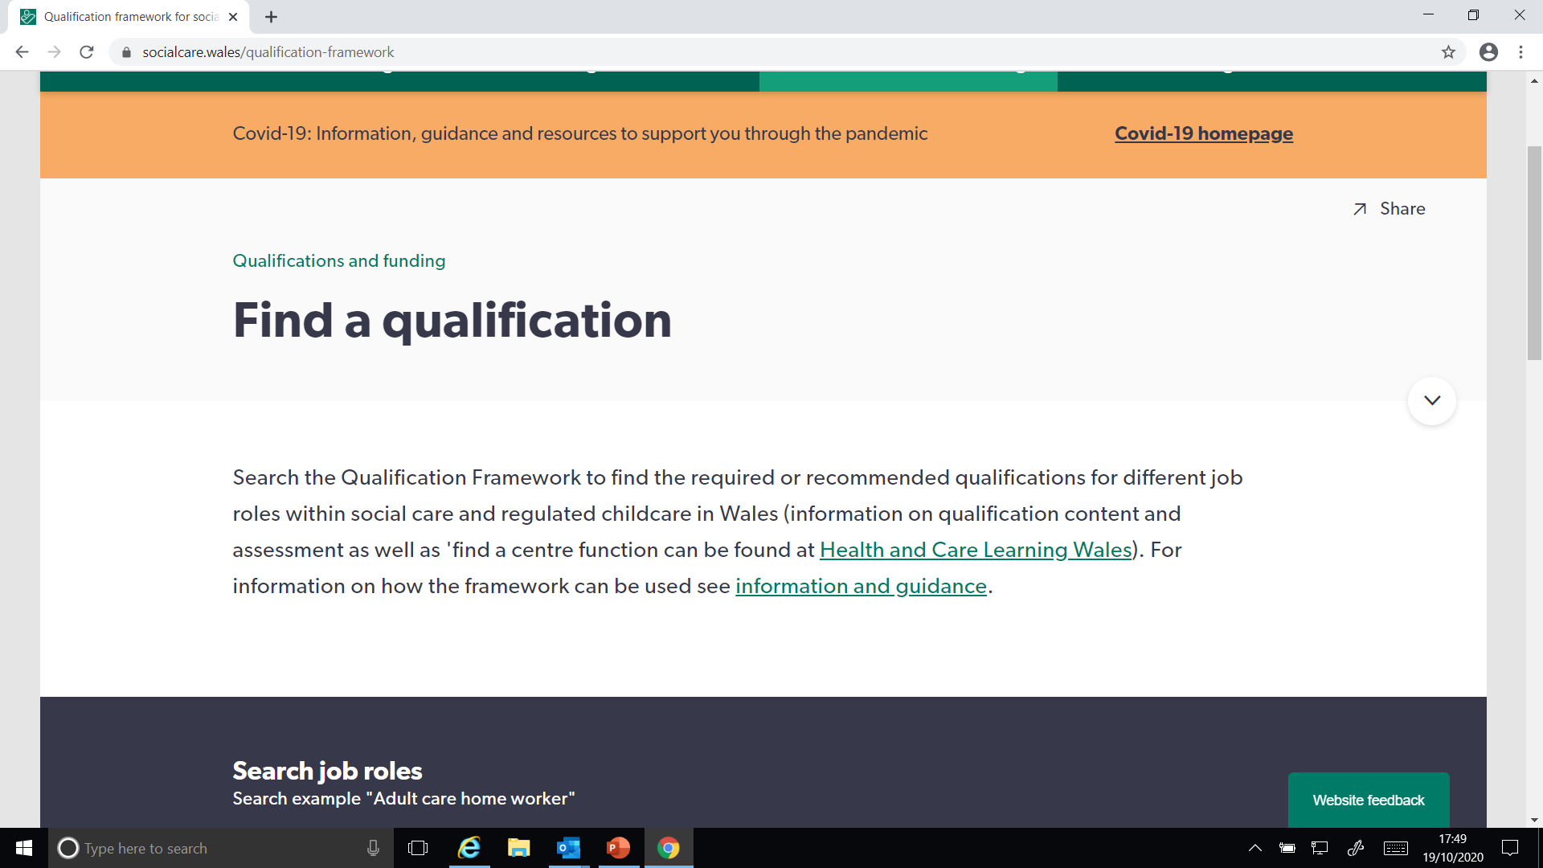
Notes:
Gellir defnyddio'r Fframwaith Cymwysterau ar gyfer gofal cymdeithasol a gofal plant rheoledig i weld pa gymhwyster sy'n ofynnol ar gyfer gwahanol rolau
***
The Qualification Framework for social care and regulated childcare can be used to see which qualification is required for different roles

Slide 8
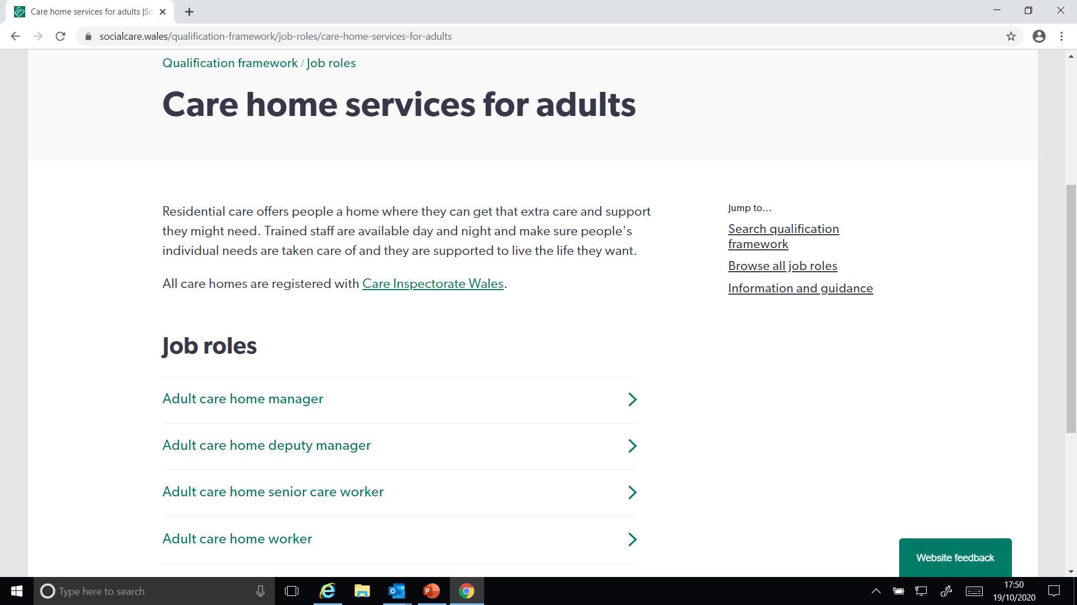
Notes:
Mae'n fframwaith rhyngweithiol y gellir ei ddefnyddio i ddrilio i lawr o feysydd gwasanaeth i rolau ac yna'r cymwysterau sydd eu hangen
***
It is an interactive framework which can be used to drill down from service areas into roles and then the qualifications needed

Slide 11
Fframwaith Cymwysterau Gofal Cymdeithasol Cymru
Social Care Wales Qualification Framework
Yn rhestru cymwysterau sy’n ofynnol ac sy’n cael eu hargymell
Offeryn rhyngweithiol
Cymhwyster cyfredol
Gofynion eraill
Cymwysterau eraill
Cymwysterau eraill yn y DU
Gofynion sefydlu
Hyfforddiant a dysgu ôl-gofrestru
Lists recommended and required qualifications
Interactive tool
Current qualification
Other requirements
Other qualifications
Other UK qualifications
Induction requirements
PRTL
Notes:
Mae'r fframwaith Cymwysterau ar gyfer gofal cymdeithasol a gofal plant rheoledig yn nodi gofynion ac argymhellion ar gyfer cymwysterau ar gyfer amrywiaeth eang o rolau.
Cymhwyster cyfredol a dderbynnir - yn nodi'r cymwysterau cyfredol a dderbynnir ar gyfer ymarfer ac a oes gofynion cofrestru ar gyfer rôl benodol
Gofynion eraill - nodi gofynion ychwanegol a bennir gan eraill e.e. rheoliadau gwasanaeth
Cymwysterau eraill - nodi cymwysterau cyfredol neu hŷn eraill a dderbynnir ar gyfer ymarfer
Cymwysterau eraill y Deyrnas Unedig - nodi cymwysterau yn y Deyrnas Unedig a dderbynnir ar gyfer ymarfer ynghyd ag ychwanegiadau a allai fod yn angenrheidiol
Gofynion sefydlu - nodi gofynion sefydlu penodol, a lle bo hynny'n berthnasol, dolenni i Fframwaith Sefydlu Cymru Gyfan
Hyfforddi a Dysgu Ôl-gofrestru - nodi gofynion Hyfforddi a Dysgu Ôl-gofrestru ar gyfer rôl benodol
Gellir cyrchu'r fframwaith Cymwysterau ar ein gwefan https://socialcare.wales/qualification-framework
https://gofalcymdeithasol.cymru/fframwaith-cymwysterau
***
The Qualification framework for social care and regulated childcare sets out requirements and recommendations for qualifications for a wide range of roles.
Current qualification accepted – sets out the current qualifications that are accepted for practice and whether there are any registration requirements for a particular role
Other requirements – sets out any additional requirements set by others e.g service regulations
Other qualifications – sets out any other current or older qualifications that are accepted for practice
Other UK qualifications – sets out any UK qualifications that are accepted for practice along with any top ups that may be needed
Induction requirements – sets out any specific induction requirements and where relevant, links to the AWIF
PRTL – sets out any Post Registration Training and Learning requirements for a particular role
The Qualification framework can be accessed on our website https://socialcare.wales/qualification-framework
https://gofalcymdeithasol.cymru/fframwaith-cymwysterau

Slide 12
Beth sydd ei angen ar gyfer cofrestru
What is needed for registration
Cymwysterau wedi’u rhestri ar y Fframwaith Cymwysterau ar gyfer rolau arbennig
Fframwaith sefydlu gefnogi symud cymhwyster
Qualifications listed on Qualification Framework for specific roles
Induction Framework to support qualification transfer
Notes:
Rhestrir y cymwysterau sy'n ofynnol ar gyfer pob rôl ar y Fframwaith Cymwysterau. Weithiau, gall rheolwyr feddu ar gymhwyster tebyg i un o'r rhai a restrir e.e. Diploma Lefel 5 mewn Arwain Gwasanaethau Iechyd a Gofal Cymdeithasol (Rheoli Oedolion) ond y byddant eisiau gweithio mewn rôl wahanol - mewn gwasanaethau cartrefi gofal, o bosibl, lle byddai angen Diploma Lefel 5 arnynt mewn Arwain Gwasanaethau Iechyd a Gofal Cymdeithasol (Rheolaeth Breswyl Oedolion) . Enghraifft arall fyddai rhywun yn dod i weithio i Gymru o genedl arall yn y Deyrnas Unedig. Yn y gorffennol, byddai rheolwyr wedi gallu ‘ychwanegu at’ eu cymhwyster gydag unedau ychwanegol, ond nid yw hyn yn bosibl mwyach.
Yn dilyn trafodaethau gyda'r sector, rydym wedi penderfynu datblygu fframwaith sefydlu ar gyfer rheolwyr gofal cymdeithasol. Mae'r fframwaith sefydlu yn seiliedig ar ddeilliannau dysgu'r cymhwyster lefel 5 newydd.
Byddwn yn cyflwyno hwn yn ddiweddarach ar gyfer pob rheolwr gofal cymdeithasol newydd, ond i'r rhai sy'n dymuno defnyddio cymhwyster amgen fel rydym newydd ei ddisgrifio, bydd angen ei gwblhau o fewn 3 blynedd gyntaf eu cofrestriad. Bydd hyn yn sicrhau eu bod wedi cael y cyfle a'r cymorth i ddatblygu'r sgiliau a'r cymwyseddau ar gyfer eu rôl newydd. Bydd cwblhau'r fframwaith sefydlu yn disodli'r angen am unedau atodol. Byddai'r rhai sy'n symud o genedl arall yn y Deyrnas Unedig yn dysgu am ddeddfwriaeth benodol i Gymru ac yn dangos sut maent yn cymhwyso hyn yn eu hymarfer.
Ar hyn o bryd rydym yn gweithio ar ganllawiau manwl ar gyfer hyn, a byddwn yn cynnal sesiynau i gyflogwyr ychydig yn ddiweddarach yn y flwyddyn. Bydd hyn yn cynnwys pwy fyddai'n gyfrifol am lofnodi'r fframwaith fel un sydd wedi ei gwblhau. Bydd yn cael ei weithredu ar unwaith ar gyfer y rheolwyr hynny sydd ei angen i ‘ychwanegu’ at eu cymhwyster ac yn ddiweddarach y flwyddyn nesaf at ddefnydd cyffredinol.
***
The qualifications required for each role are listed on the Qualification Framework. Sometimes, managers may hold a similar qualification to one of those listed e.g. Level 5 Diploma in Leadership of Health and Social Care Services (Adult’s Management) but want to work in a different role, perhaps in care home services where they would need a Level 5 Diploma in Leadership of Health and Social Care Services (Adult’s Residential Management). Another example would be someone coming to work in Wales from another UK nation, in the past, managers would have been able to ‘top up’ their qualification with additional units, this is no longer possible.
Following discussions with the sector, we have decided to develop an induction framework for social care managers. The induction framework is based on the learning outcomes of the new level 5 qualification.
We will be introducing this at a later date for all new social care managers but for those who wish to use an alternative qualification as we have just described, completion will be required within their first 3 years of registration. This will ensure they have been given the opportunity and support to develop the skills and competencies for their new role. Completion of the induction framework will replace the need for top up units. Those moving from another UK Nation would learn about specific Welsh legislation and show how they are applying this in their practice.
We are currently working on detailed guidance for this and will be running sessions for employers a little later in the year. This will include who would be responsible for signing the framework off as being completed. It will be implemented immediately for those managers who need it as ‘top up’ for their qualification and later next year for general use.

Slide 13
Cysylltwch â ni
Contact us
Os oes gennych unrhyw ymholiad am gymwysterau, cysylltch gyda ni
https://gofalcymdeithasol.cymru/amdanom-ni/cysylltu
If you have any queries about qualifications, please contact us
https://socialcare.wales/about-us/contact

